Slide 1

THEMA 1 · ABEND 16
Speicher planen
Wie viel, wie sicher, wie angebunden? Der neue Speicher für Voltrad
Montag, 19. Oktober 2026 · 18:00 bis 21:00 Uhr

Slide 2
ABLAUF
Was uns heute Abend erwartet
18:00
Warmup: Die Dateiablage ist zu 92 % voll. Was tut ihr?
18:10
Wie viel Speicher? Bestand, Zuwachs, Horizont und Reserve
18:25
Wie sicher? RAID-Level und warum RAID keine Datensicherung ist
18:40
Wie angebunden? DAS, NAS und SAN, mit Zuordnungsrunde
19:00
Pause
19:10
Praxiszeit in Breakouts: Speicher für Voltrad
20:10
Jede Gruppe stellt vor, dann die Lösung
20:50
Ausblick auf Mittwoch
Heute ein Theorieblock zum Mitmachen und eine Übung mit wenig Lesestoff.
Einstieg
1/16

Slide 3
STICHWORTE IN DEN CHAT, 60 SEKUNDEN
Warmup
Die Dateiablage von Voltrad ist zu 92 % voll.
Jeden Monat kommen 25 GB dazu.
Was tut ihr als Erstes?
Kleiner Tipp: Größere Platten kaufen ist eine Antwort. Ist es die beste?
Einstieg
2/16

Slide 4
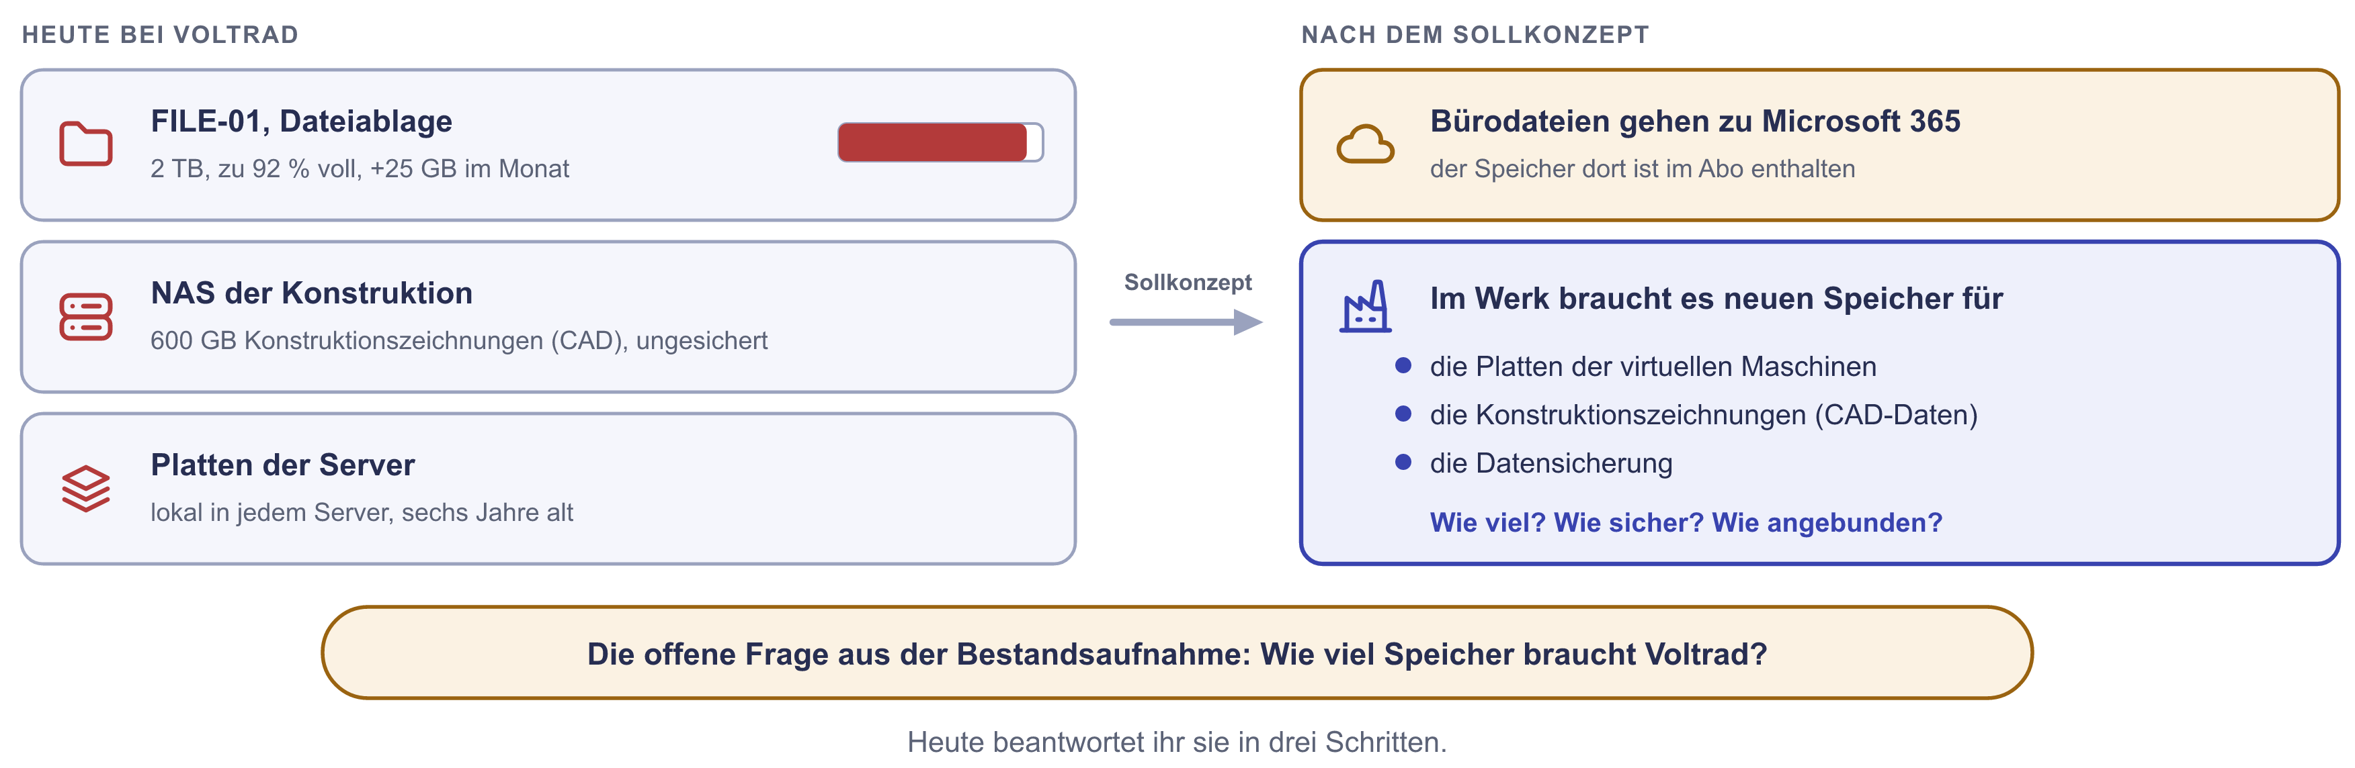
WARMUP · AUFLÖSUNG
Die offene Frage
Gerechnet wird nur, was im Werk bleibt. Die Bürodateien zählen nicht mehr mit.
Einstieg
3/16

Slide 5
01
Speicher planen
Wie viel, wie sicher, wie angebunden?

Slide 6
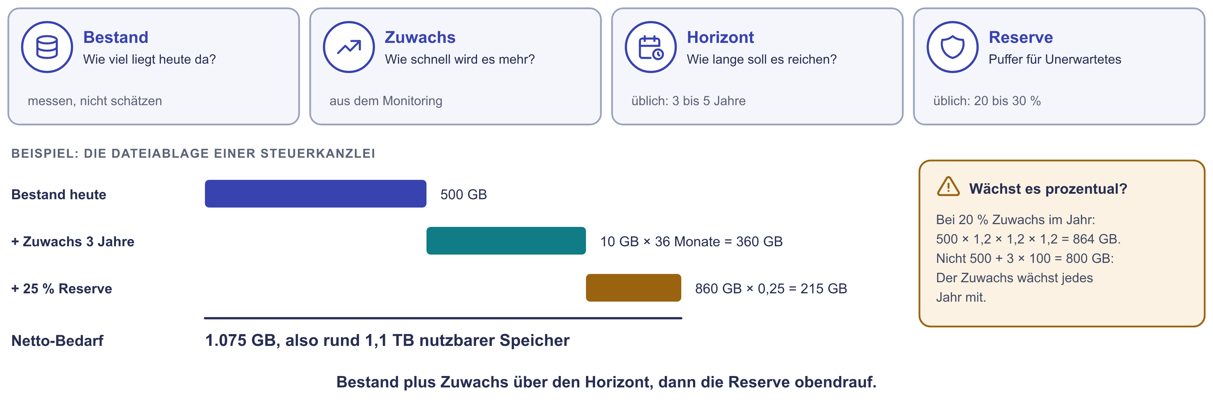
KAPAZITÄT PLANEN
Wie viel Speicher?
In Station 1 rechnet ihr genauso, mit den Zahlen von Voltrad.
Speicher planen
4/16

Slide 7
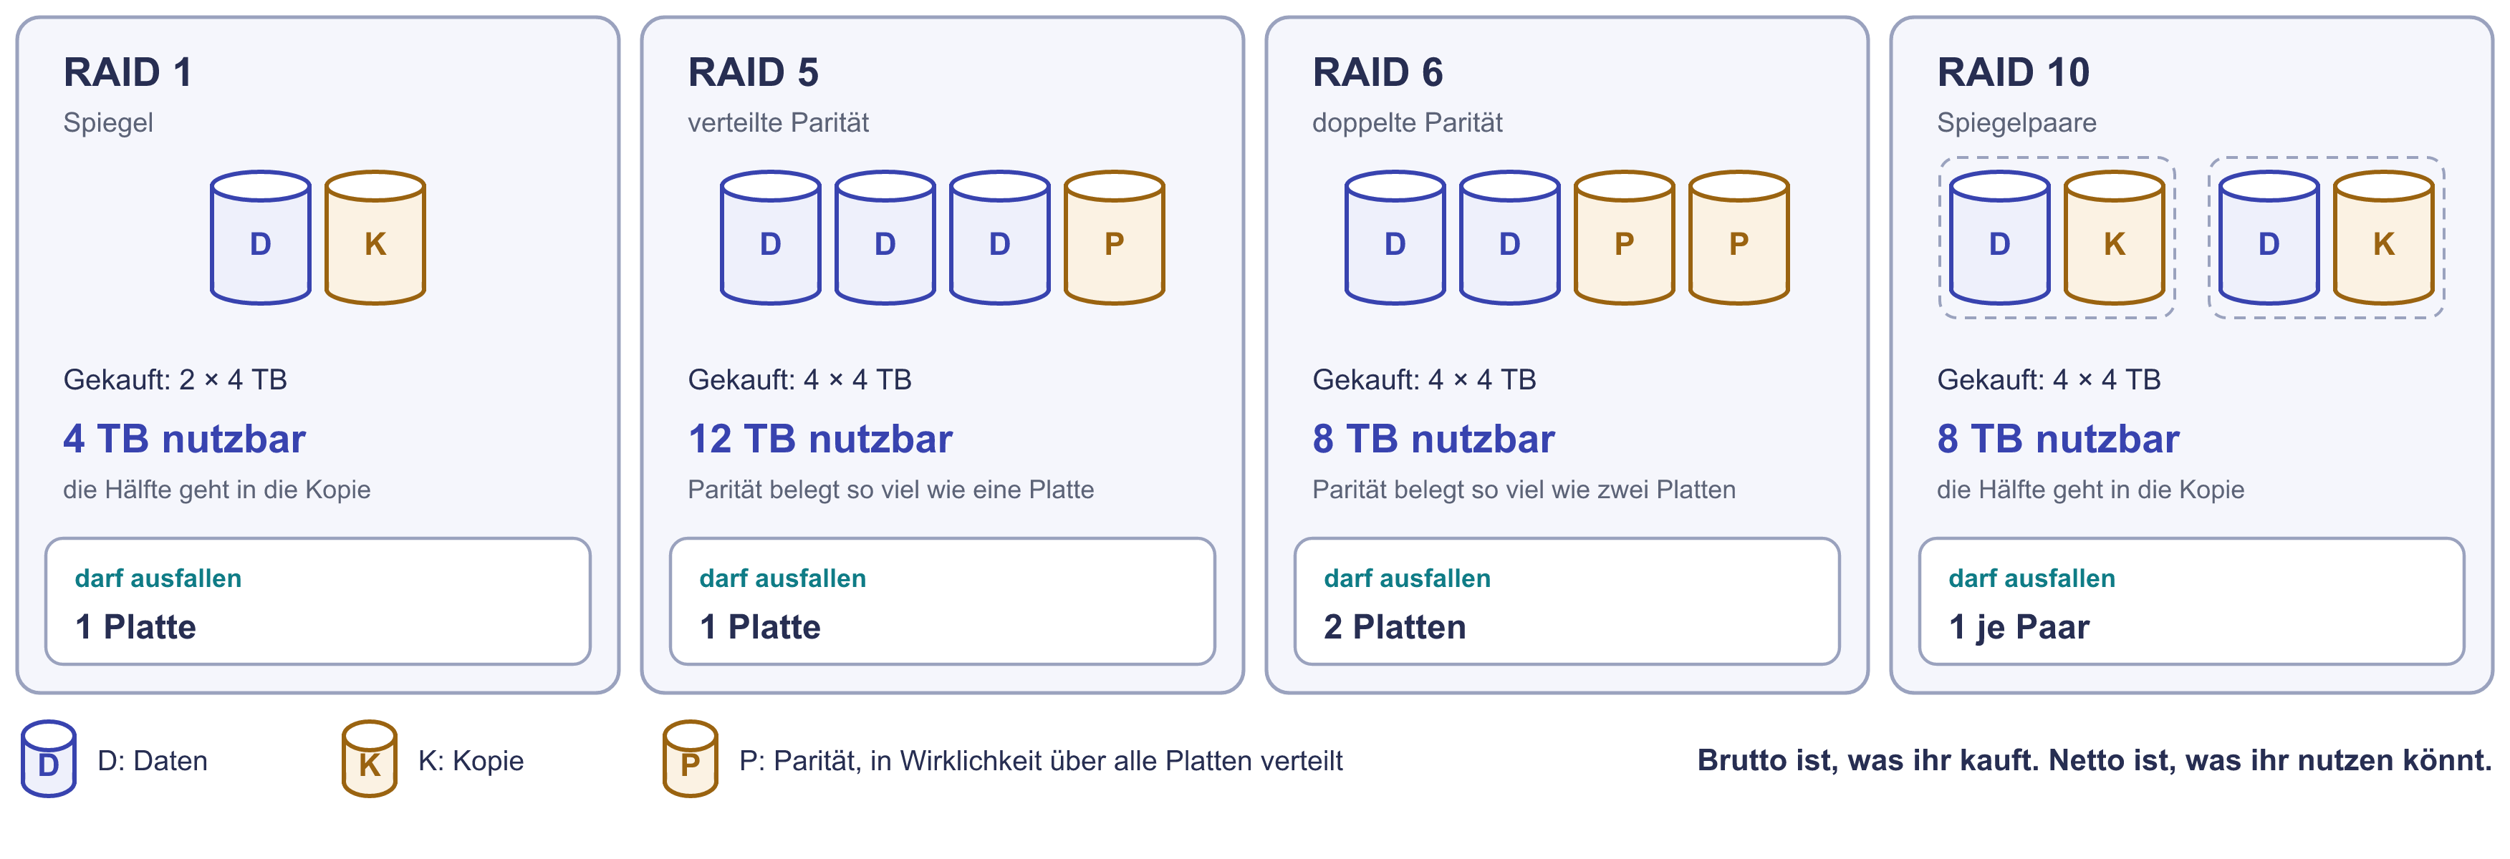
RAID: BRUTTO UND NETTO
Wie sicher?
RAID heißt: mehrere Platten im Verbund. Fällt eine aus, läuft der Betrieb weiter.
Speicher planen
5/16

Slide 8
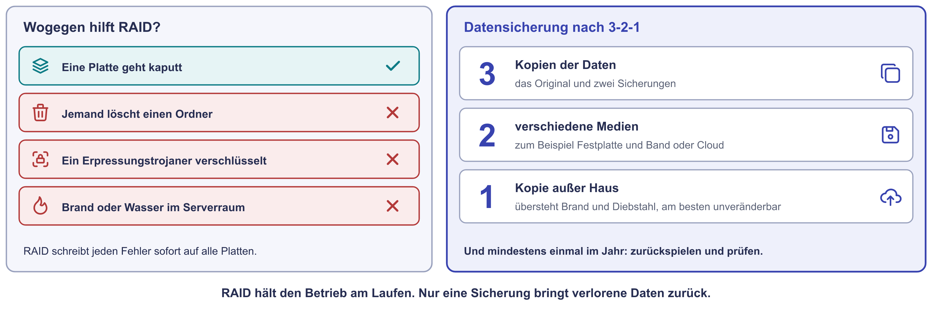
DIE REGEL 3-2-1
RAID ist keine Datensicherung
Bei Voltrad hatte seit drei Jahren niemand die Rücksicherung geprüft. Das war Befund 9.
Speicher planen
6/16

Slide 9
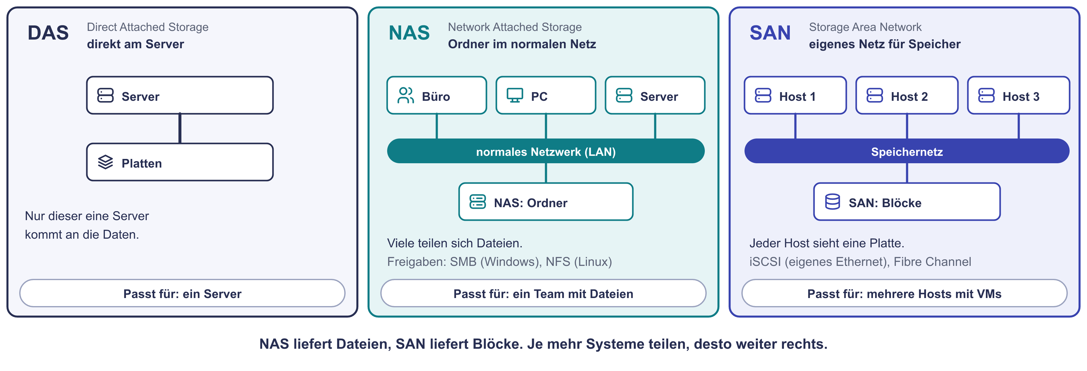
DAS, NAS UND SAN
Wie angebunden?
Bei Voltrad sollen sich zwei Hosts vertreten können. Welche Anbindung braucht das?
Speicher planen
7/16

Slide 10
DAS, NAS ODER SAN? ANTWORTEN IN DEN CHAT
Zuordnungsrunde
Schreibt zu jedem Buchstaben DAS, NAS oder SAN in den Chat.
A
Eine USB-Festplatte am Laptop der Geschäftsführerin
B
Ein gemeinsamer Ordner im Büronetz, auf den ein ganzes Team zugreift
C
Drei Hosts, deren virtuelle Maschinen bei einem Ausfall auf einen anderen Host wechseln
D
Zwei gespiegelte Festplatten fest im Datenbankserver eingebaut
E
Ein kleines Gerät im Büro, auf dem alle ihre Scans in Ordnern ablegen
F
Ein Speicher, den ein Server über iSCSI als eigenes Laufwerk sieht
Tipp: Fragt euch, wer zugreift und ob Dateien oder Blöcke ankommen.
Speicher planen
8/16

Slide 11
AUFLÖSUNG
Zuordnungsrunde
DAS: A und D
NAS: B und E
SAN: C und F
A: USB-Platte am Laptop
D: Platten im Datenbankserver
Direkt an einem Gerät. Nur dieses Gerät kommt an die Daten.
B: Team-Ordner im Büronetz
E: Scans im Büro
Ein Gerät im normalen Netz gibt Ordner frei. Viele teilen sich Dateien.
C: Hosts mit wechselnden VMs
F: Laufwerk über iSCSI
Eigenes Speichernetz. Jeder Host sieht Blöcke wie eine eigene Platte.
Streitfälle: C geht auch mit NFS-Freigaben, F kann ein NAS mit iSCSI sein. Es zählt, was ankommt: Blöcke oder Dateien.
Speicher planen
9/16

Slide 12
02
Heute plant ihr
Speicher für Voltrad

Slide 13
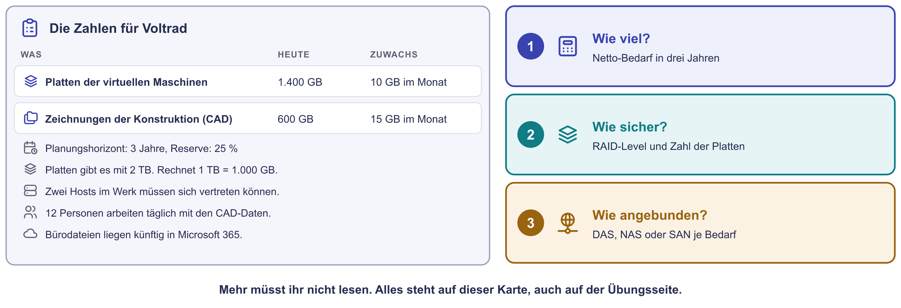
EINE KARTE, DREI FRAGEN
Euer Auftrag
Heute plant ihr
10/16

Slide 14
BREAKOUT · 19:10 BIS 20:10
So läuft die Praxiszeit
Station 1
Wie viel? Den Netto-Bedarf in drei Jahren ausrechnen · 15 Min.
Station 2
Wie sicher? Ein RAID-Level wählen und die Platten zählen · 15 Min.
Station 3
Wie angebunden? Für drei Bedarfe DAS, NAS oder SAN wählen · 10 Min.
Danach
Vorstellung vorbereiten: drei Antworten für fünf Minuten Vortrag · 5 Min.
Bonus
Prozentuales Wachstum, Hot Spare, 3-2-1 für Voltrad, die Frage der Chefin
Jetzt öffnen, alles steht auf der Kursseite
Übung: jacobmenge.github.io/kurs-unterlagen/infrastruktur-planung/praxis-speicher/
Theorie: jacobmenge.github.io/kurs-unterlagen/infrastruktur-planung/speicherloesungen/
Um 20:10 sind alle wieder hier. Jede Gruppe stellt ihre drei Antworten in fünf Minuten vor.
Heute plant ihr
11/16

Slide 15
FÜNF MINUTEN JE GRUPPE
Jede Gruppe stellt vor
1
Wie viel? Unser Netto-Bedarf in drei Jahren und wie wir gerechnet haben
2
Wie sicher? Unser RAID-Level, wie viele Platten, wie viel Voltrad brutto kauft
3
Wie angebunden? Unsere Wahl für die Maschinen, die Zeichnungen und die Sicherung
Offen
Was kostet das alles? Wer baut es mit zwei Personen in der IT auf?
Ab der zweiten Gruppe nur noch: Was habt ihr anders entschieden und warum? Die letzte Frage bleibt offen für Mittwoch.
Auswertung
12/16

Slide 16
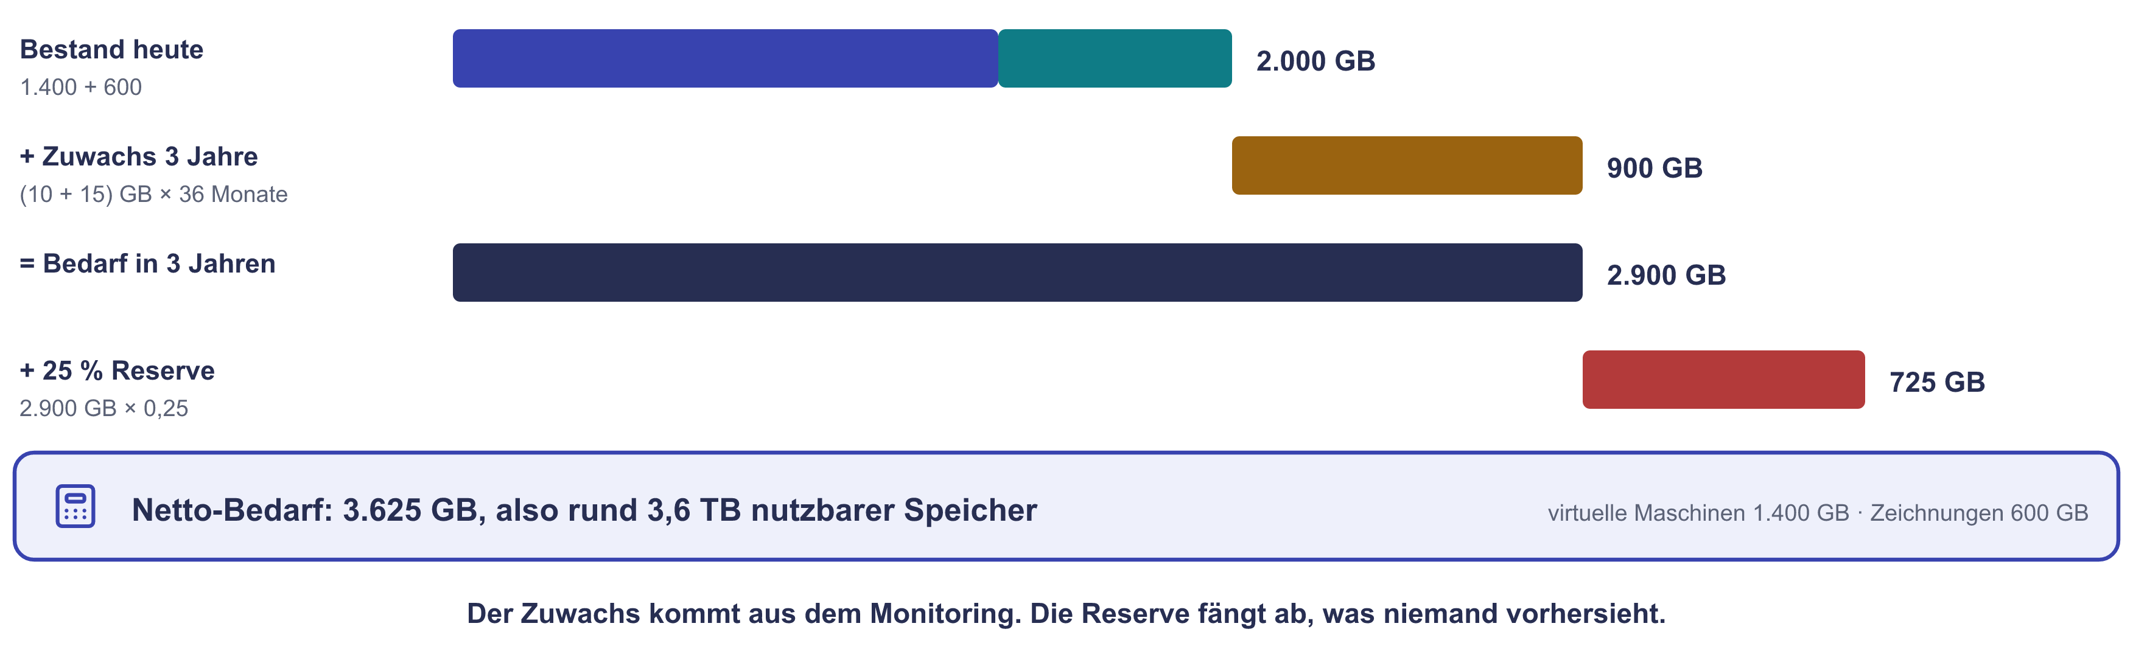
STATION 1 · LÖSUNG
Wie viel?
Wer Maschinen und Zeichnungen einzeln rechnet und dann addiert, kommt auf dasselbe Ergebnis.
Auswertung
13/16

Slide 17
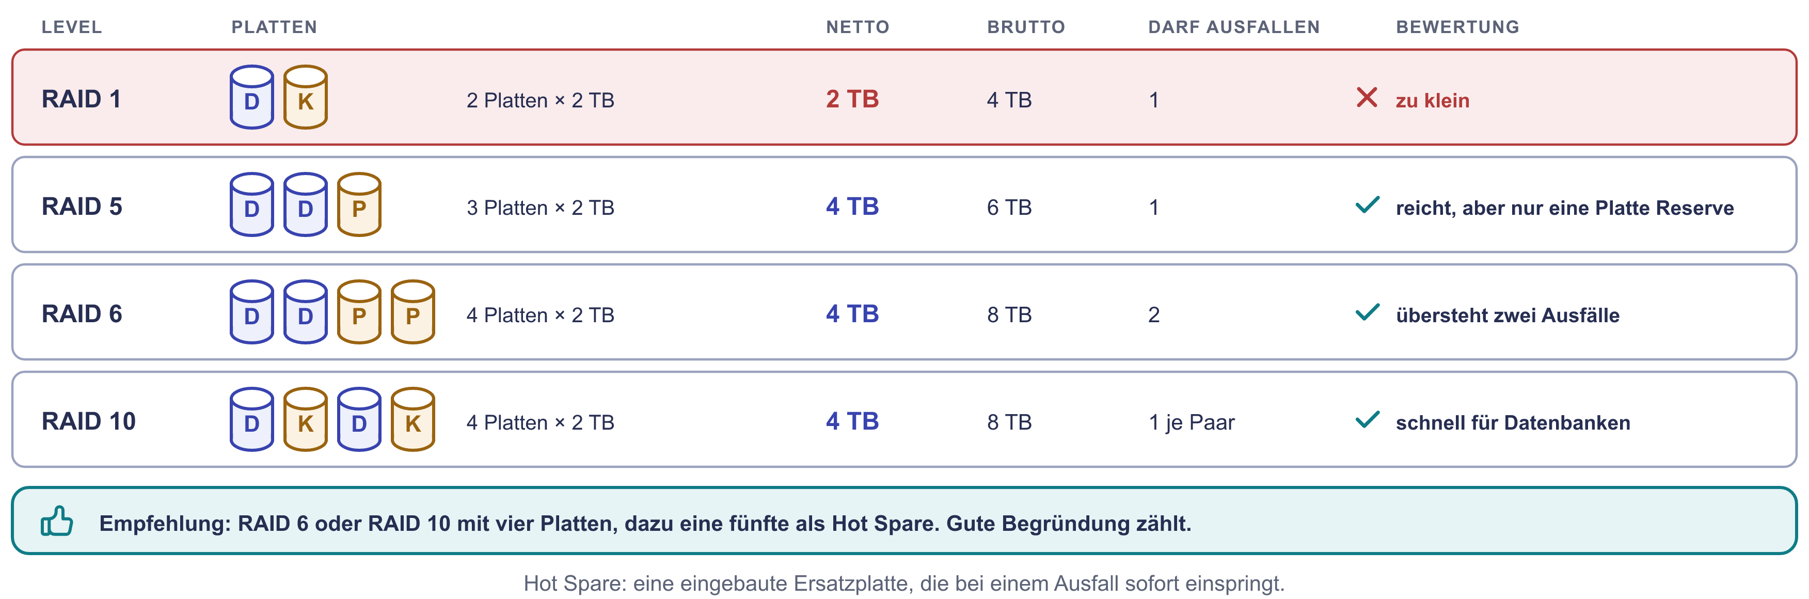
STATION 2 · LÖSUNG
Wie sicher?
Auswertung
14/16

Slide 18
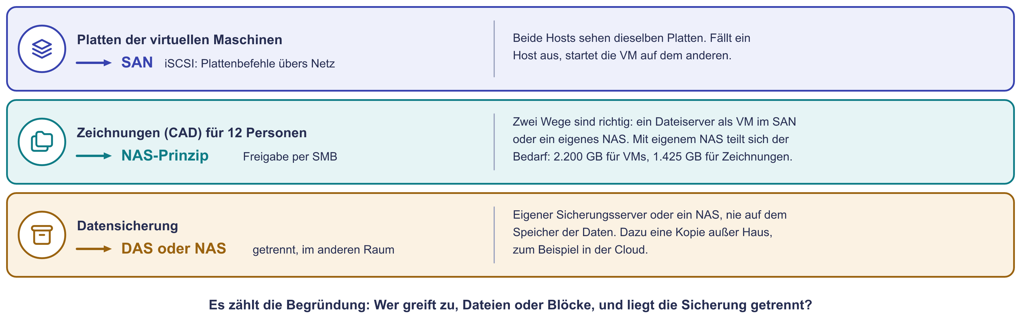
STATION 3 · LÖSUNG
Wie angebunden?
Befund 9: Eine Sicherung zählt erst, wenn sie getrennt liegt und geprüft ist.
Auswertung
15/16

Slide 19
AUSBLICK
Bis Mittwoch
Am Mittwoch geht es um das Geld und die Menschen hinter dem Konzept: Ressourcen und Lizenzen.
Zum Nachlesen
Das braucht ihr von heute
Am Mittwoch
Die Übung und die Theorie zu Speicherlösungen mit acht weiteren Aufgaben stehen auf der Kursseite.
Rund 3,6 TB netto, vier Platten in RAID 6 oder 10 plus Hot Spare, eine eigene Sicherung mit Kopie außer Haus.
Was kostet das, wer baut es auf und welche Lizenzen braucht Voltrad dafür?
Nächster Termin: Mittwoch, 21. Oktober um 18:00 Uhr.
Abschluss
16/16

Slide 20
Netto planen, brutto kaufen.
Übung und Theorie bleiben zum Nachlesen auf der Kursseite.
Mittwoch, 21. Oktober · Ressourcen und Lizenzen

